Slide 1
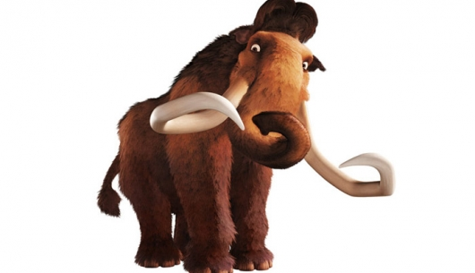
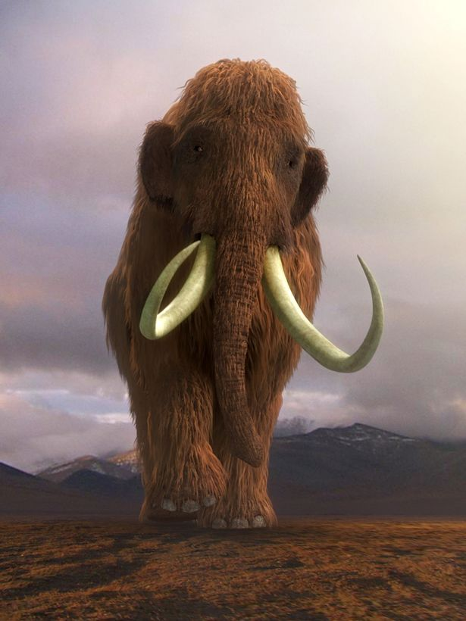

AJ NAŠE MAMUTY
Vypracovali:
Magdaléna Nagyová,
Kristína Ivašková,
Zuzana Vanovčanová
Vedúci práce:
Škola, trieda: ZŠ Pankúchova, VII.A

Slide 2
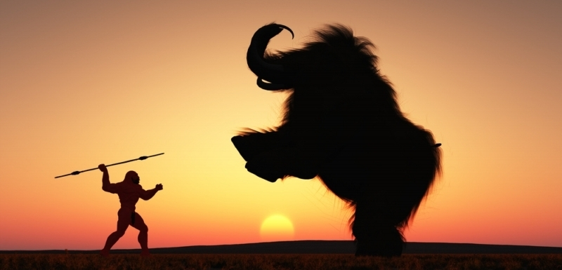
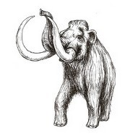
ÚVOD
Tému sme si vybrali lebo:
Mamuty sú veľké a zaujímavé tvory. Zaujíma nás najmä: Prečo museli vyhynúť? Žili aj na Slovensku? Môže moderná veda zachrániť mamuta?
Mali sme prednášku o mamutoch a veľmi nás zaujala, tak sme sa rozhodli, že my zaujmeme vás našou prezentáciou

Slide 3
OTÁZKY NA ZODPOVEDANIE
Čo vieme o mamutoch?
Kde žili mamuty?
Žili mamuty aj na Slovensku?
Prečo mamuty vyhynuli?
Klonovanie mamuta – je to možné?

Slide 4
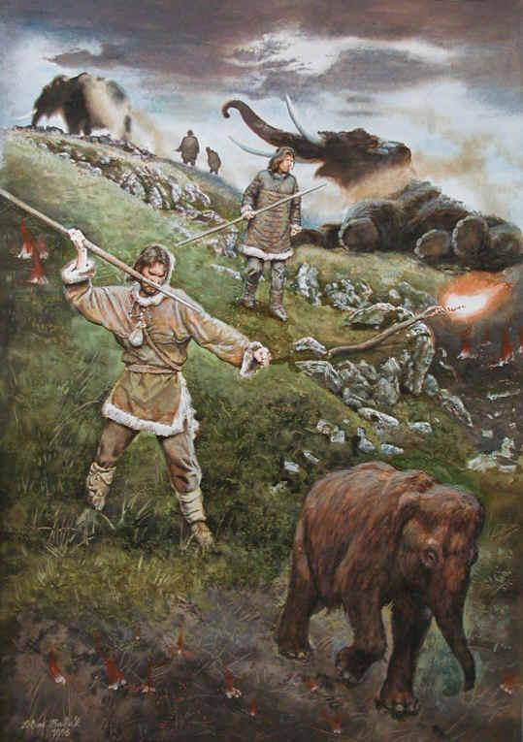
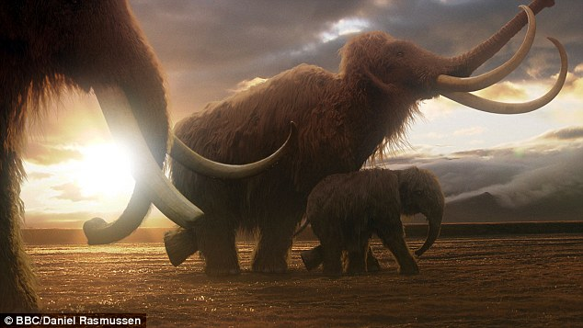
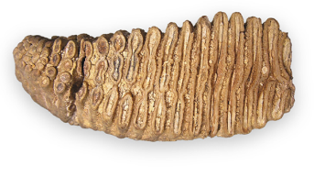
ČO VIEME O MAMUTOCH?
Váha: 4-7 ton
Výška: 3-4 m
Dĺžka života: 60 rokov
Nepriatelia:
človek
Spôsob života – stádo
Zuby – ako slony
Bylinožravce – lesné rastliny
Brezivosť: 2 roky

Slide 5
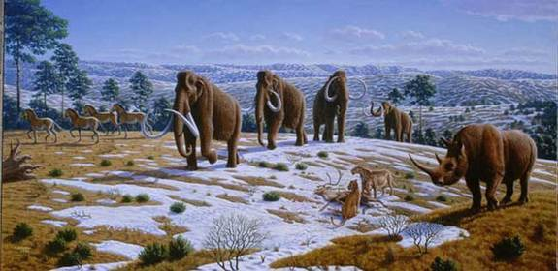
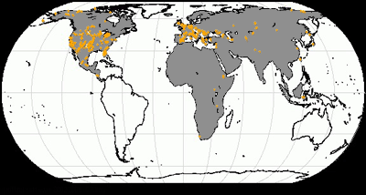
KDE ŽILI MAMUTY?
Objavy pozostatkov mamuta:
Sibír
severná a stredná Európa
severná Ázia
severná Amerika

Slide 6
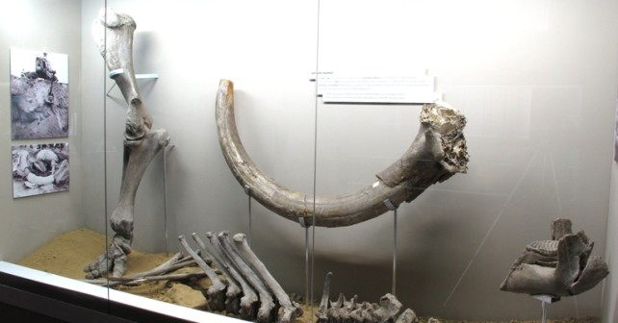
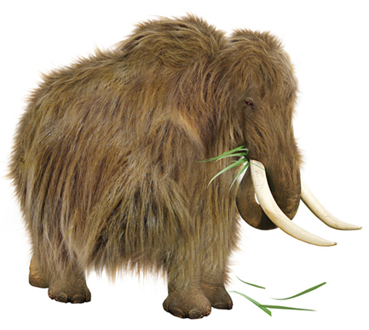
MAMUTY NA SLOVENSKU
Na Slovensku máme asi 230 lokalít s nálezmi fosílnych zvyškov – zubov a kostí mamutov
Na 60% zachovaná kostra sa našla v Senci
Je prezentovaná v paleontologickej expozícii SNM-Prírodovedného múzea v Bratislave v novej paleontologickej expozícii „Príbeh života na Zemi“

Slide 7
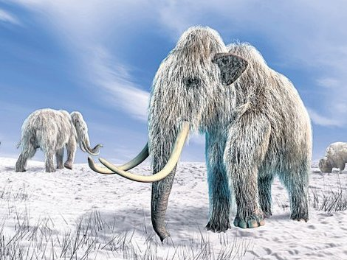
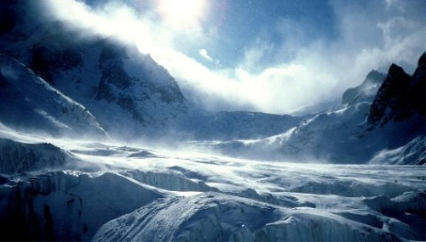
AKO MAMUTY VYHYNULI?
V literatúre sme našli viacero možných príčin. Názory vedcov sa môžu líšiť:
Klimatické zmeny na konci poslednej doby ľadovej?
Vyhubil ich človek?
Nedávne objavy: žili aj v období faraónov – príčina vyhynutia - rednutie kostí kvôli zhoršenej potrave?
Zdá sa, že stále je čo objavovať :-) :-P

Slide 8
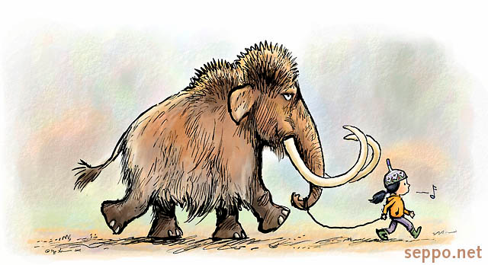
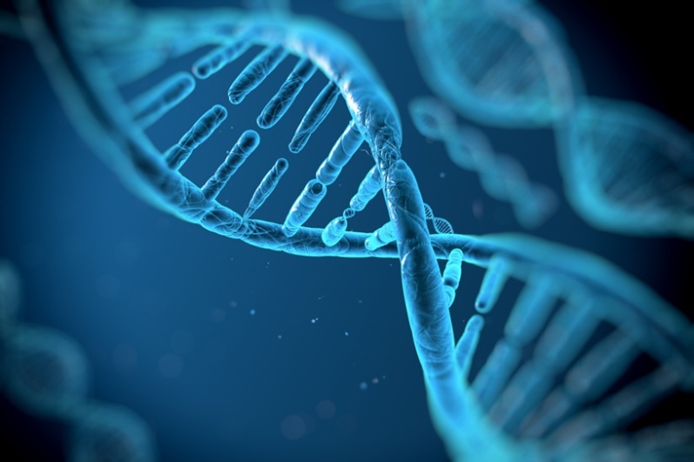
CHCELI BY STE MAMUTA?
Ruskí vedci sa chcú pokúsiť klonovať mamuty Experiment sa začal v roku 2015
Na naklonovanie mamuta je potrebné mať:
Nepoškodenú DNA mamuta
Živý organizmus do ktorého sa vložia

Slide 9
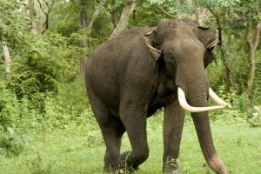
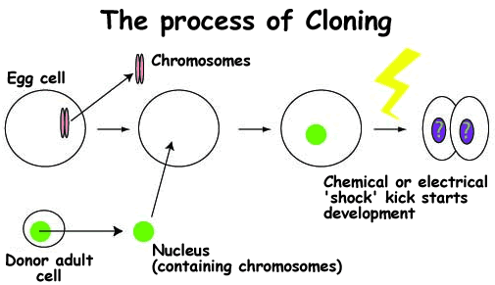
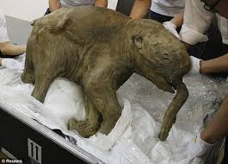
zžzz
2. Genetickú informáciu (DNA) odoberieme z vajíčka slona indického.
5. Elektrošokom aktivujeme vývin
1. Odoberieme vajíčko slona indického
6. Embryo vložíme do maternice slona
4. DNA mamuta vložíme do vajíčka slona indického.
3. Získame DNA mamuta zo zmrznutého mamutieho mláďaťa.

Slide 10
JE TO VŠETKO?
Podarí sa získať vedcom neporušenú DNA mamuta?
Začne sa embryo vyvíjať v maternici slona?
Donosí slonica mamutie mláďa?
Ak ho donosí čo potom? Ako bude žiť?
Nie je tento pokus porušením vedeckej etiky?
Nemali by sme najprv zistiť prečo vyhynuli?
Zdá sa že máme stále viac otázok ako odpovedí
Veda nás baví ☺ je to vlastne hľadanie odpovedí na zaujímavé otázky
Odpovede
Otázky ??
???
???
...
???
???

Slide 11
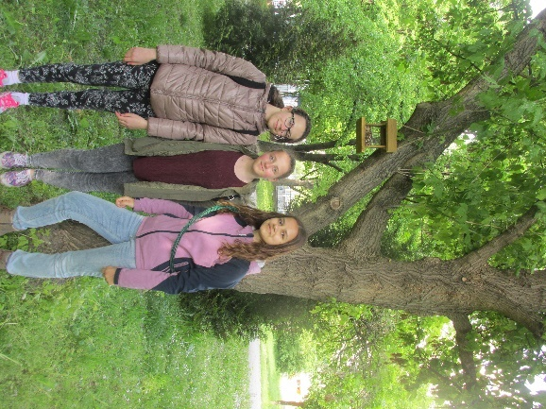
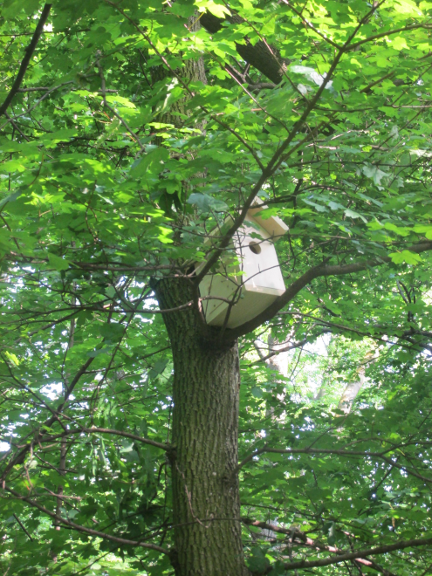
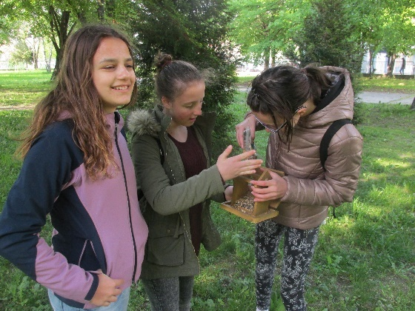
AKO SME POMOHLI PETRŽALKE?
Zavesili sme vtáčikom v Petržalke vtáčie búdky a kŕmidlá
Chceme aby sa tu cítili dobre
Nechceme aby dopadli ako mamuty

Slide 12
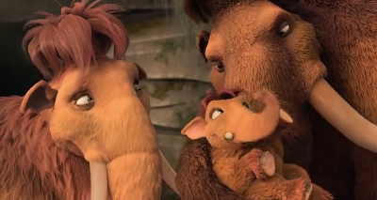
ĎAKUJEME ZA POZORNOSŤ!
Zdroje:
http://palaeo.gly.bris.ac.uk/palaeofiles/elephants/mammoths.html
http://www.aktuality.sk/clanok/236133/vedci-zistili-preco-vyhynuli-mamuty/
http://vat.pravda.sk/zem/clanok/359198-mamuty-boli-cielom-hromadneho-zabijania/
http://www.abicko.cz/clanek/precti-si-priroda/13514/mamuti-prekvapuji-putovali-kolem-pyramid.html
http://msks-senec.sk/senecky-mamut-51-rokov-od-jeho-objavu-prednaska-24-oktober-2012-19-00/
http://www.ac24.cz/zpravy-ze-sveta/5111-vedci-se-pokusi-vkrisit-k-zivotu-pomoci-klonovani-mamuty

